Slide 1

6.11一次方程组的应用
2006.5.9

Slide 2
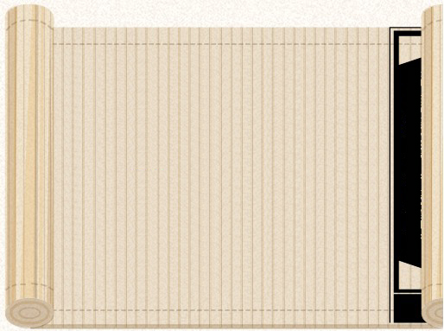
古代有一人，一天晚上他在野外的一个茅屋里，听到外边来了一群人，在分脏吵闹，他隐隐约约地听到几个声音，下面有这一古诗为证：
隔壁听到人分银，不知人数不知银。每人五两多六两，每人六两少五两，人数多少银多少？

Slide 3

列方程(组)解应用题都有几个步骤?
1. 引入适当的未知数，
2. 找出等量关系，根据等量关系列出方程（组），
3. 解方程(组)，
4. 检验结果并写出结论.

Slide 4
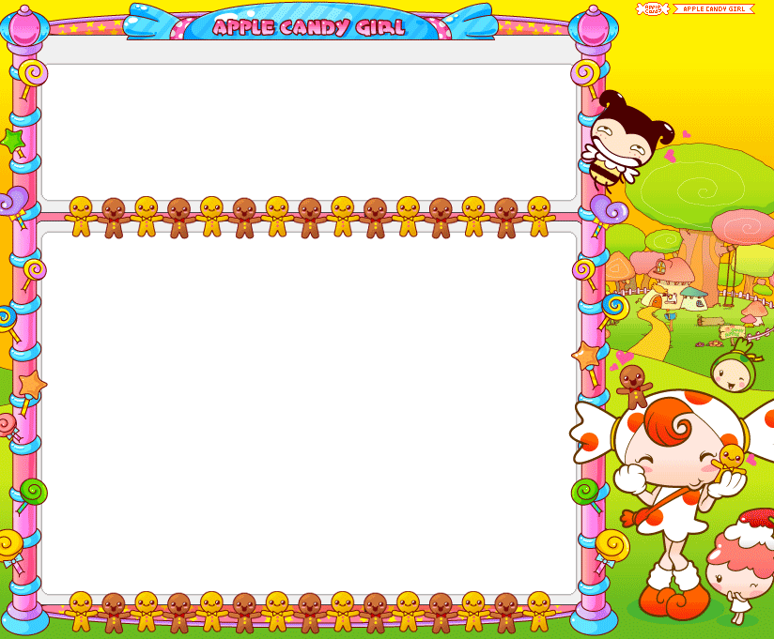
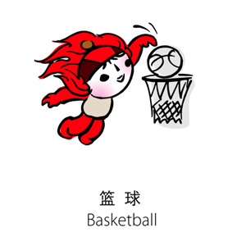
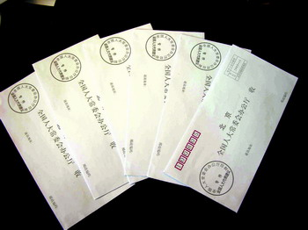

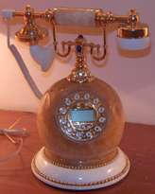
小明的一天

Slide 5

小明家使用的是分时电表，电费的电价谷时段比平时段便宜0.31元，本月小明家平时段的用电量是283千瓦时，谷时段的用电量是127千瓦时，电费金额是210.73元，求分时电表平时段、谷时段每千瓦时的价格各是多少元？
等量关系：
平时段单价—谷时段单价=0.31元
平时段总电价+谷时段总电价=210.73元

Slide 6
小明家使用的是分时电表，电费的电价谷时段比平时段便宜0.31元，本月小明家平时段的用电量是283千瓦时，谷时段的用电量是127千瓦时，电费金额是210.73元，求分时电表平时段、谷时段每千瓦时的价格各是多少元？
根据题意，可列表如下：
 | 用电量 （千瓦时） | 单价 （元） | 金额 （元）
平时段
谷时段
283
X
283x
y
127y
127

Slide 7
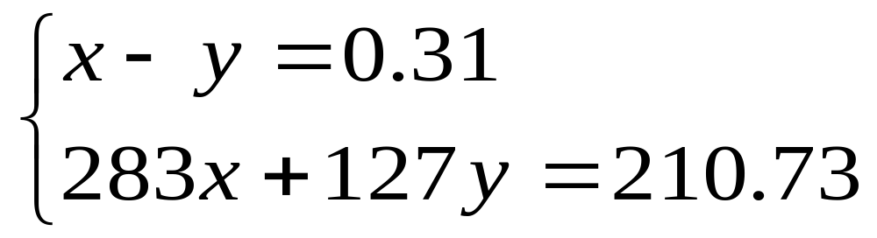
解：设：分时电表平时段每千瓦时的价格是x元，谷时段每千瓦时的价格是y元。根据题意可得：

Slide 8
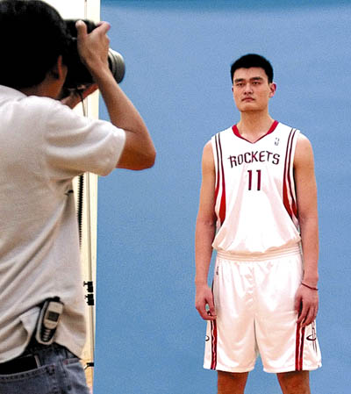
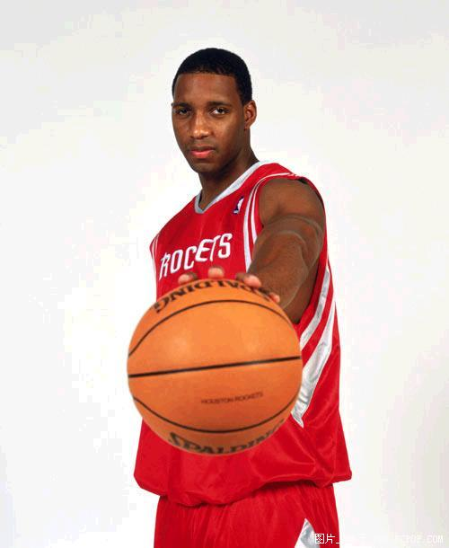

一名篮球队员在一场比赛中15投10中得20分，投进两分球的个数是投进三分球个数的3倍.问：这名篮球队员投中了几个三分球？几个两分球？罚中了几个球？

Slide 9
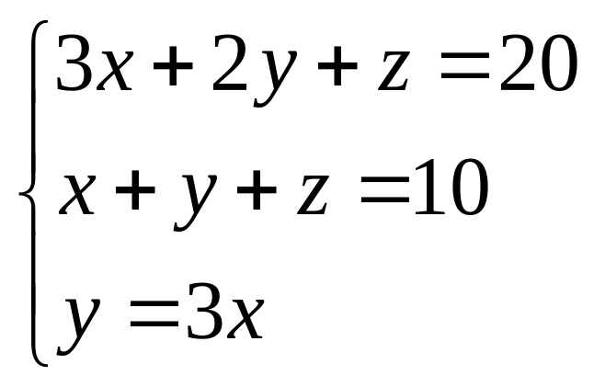
一名篮球队员在一场比赛中15投10中得20分，投进两分球的个数是投进三分球个数的3倍.问：这名篮球队员投中了几个三分球？几个两分球？罚中了几个球？
解:设这个运动员投中x个三分球,y个两分球,罚中了z个球

Slide 10
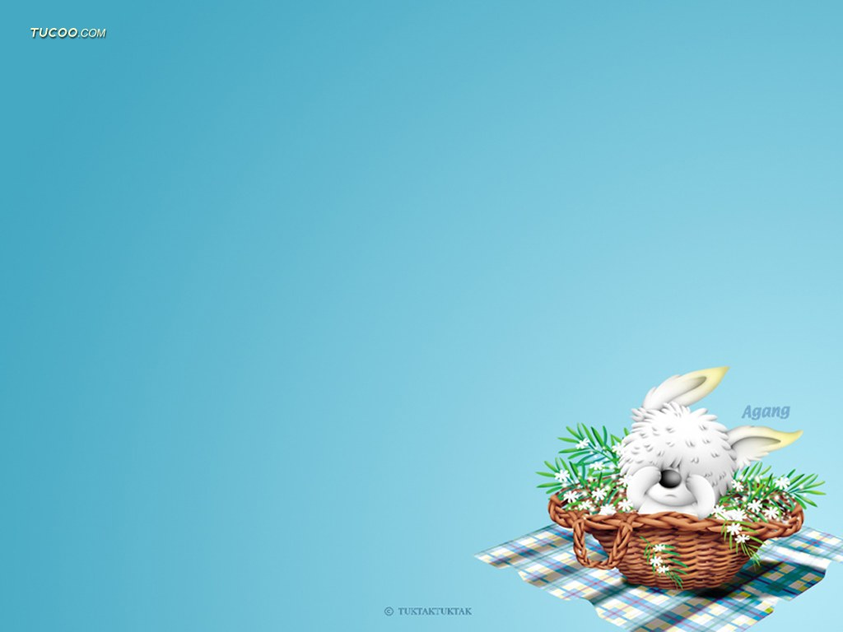
巩固与练习
六年级同学参加了绿化植树活动，栽种了柳树苗、梧桐树苗、松树苗共900棵，其中梧桐树苗棵数是松树苗棵树的两倍，柳树苗棵数是梧桐树苗棵数的3倍，问柳树苗、梧桐树苗、松树苗各栽了多少棵？

Slide 11

巩固与练习
电信局现有600部已申请电话安装，此外每天另有新申请电话待装，设每天新申请的电话数相同，如果安排3个装机小组，60天恰好完工；如果安排5个装机小组，20天恰好完工。问：每天新申请装机电话多少部？每个装机小组每天安装多少部电话？

Slide 12
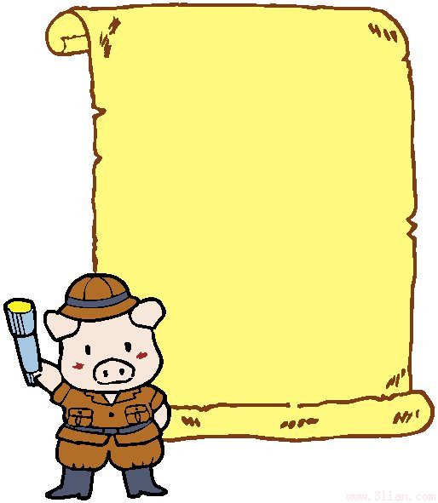
学完本节课你有哪些收获、体会?
请畅所欲言！
畅所欲言！！
畅所欲言！！！

Slide 13

一展身手
你能自编一道与生活有关的一次方程组的应用题吗?

